Slide 1

Conda/Miniconda介绍
项彬
Notes:
版权声明：300套精品模板商业授权，请联系【锐旗设计】:https://9ppt.taobao.com，专业PPT老师为你解决所有PPT问题！

Slide 2
目录
CONTENTS
Conda介绍
如何使用Conda
Conda Q.A.
Mamba介绍
Notes:
版权声明：300套精品模板商业授权，请联系【锐旗设计】:https://9ppt.taobao.com，专业PPT老师为你解决所有PPT问题！

Slide 3
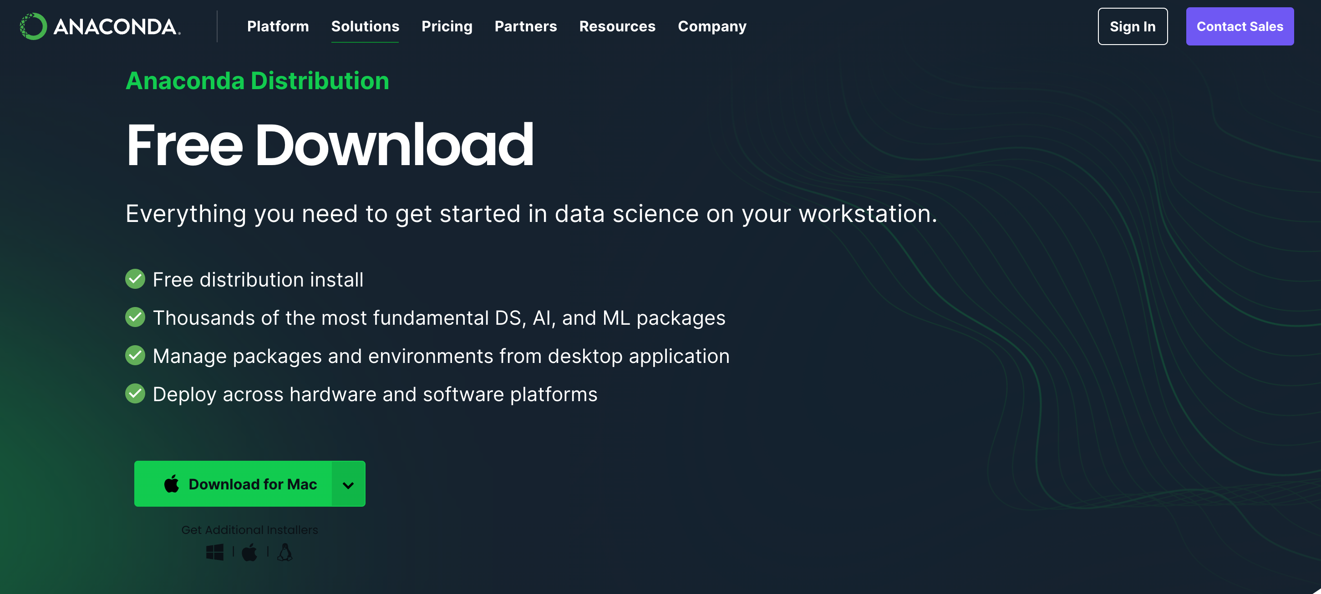
1. Conda介绍
Free Download | Anaconda

Slide 4
1. Conda介绍
普通用户不具有管理员权限，安装许多工具配置麻烦，且可能与系统应用冲突
依赖工具对于不同课题具有不同的需要，甚至互相之间版本不兼容
1
2
应用场景
4
3
安装开源软件需要重新编译，浪费算力且容易遇到环境配置问题
复现结果需要重现环境，安装环境与相应版本软件费时费力

Slide 5
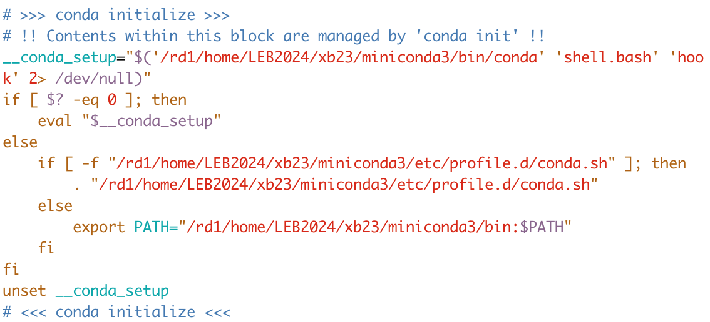
1. Conda介绍

Slide 6
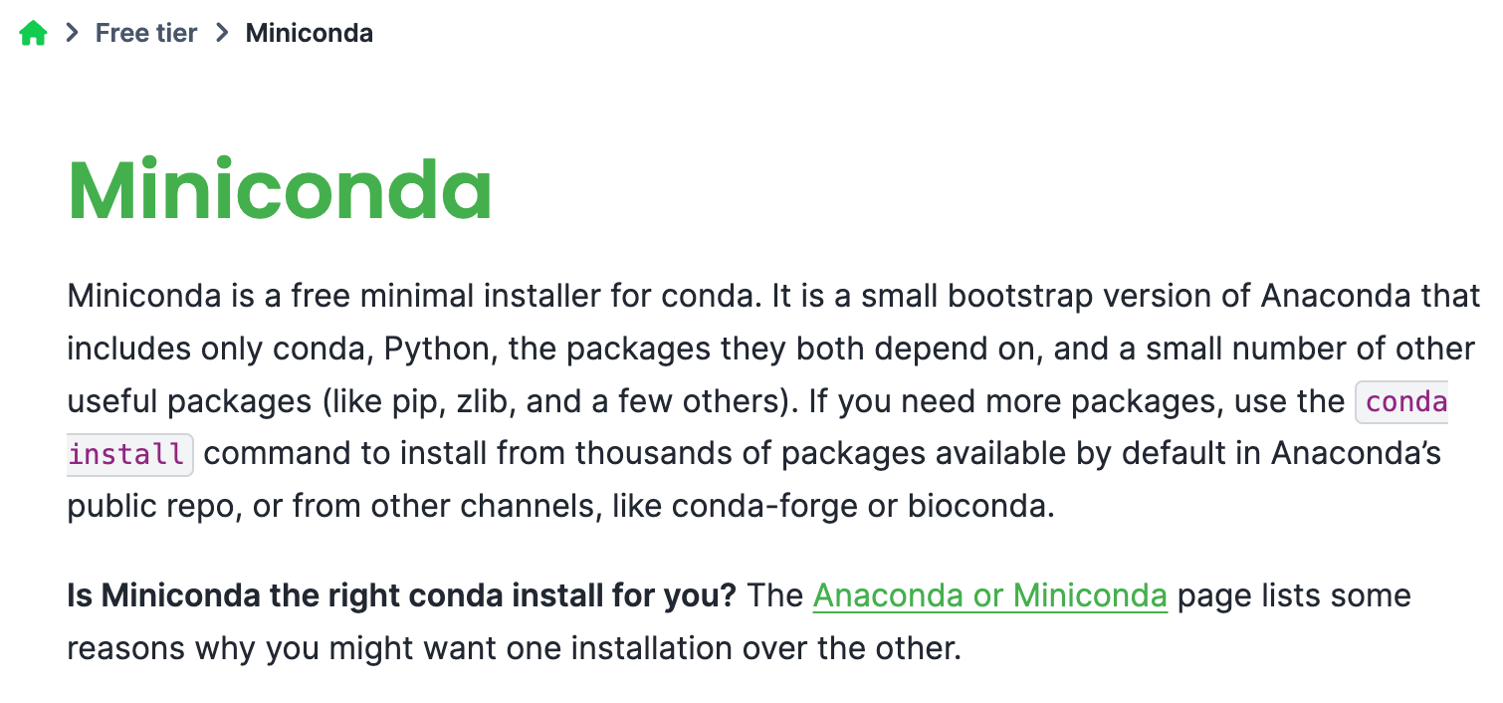
1. Conda介绍
Miniconda — Anaconda documentation

Slide 7
1. Conda介绍
Conda是一个管理软件，帮助用户管理复杂的依赖关系
Conda通过改变命令优先级，避免与系统自带程序出现冲突
Conda有编译好的二进制版本软件，无需用户重复编译

Slide 8
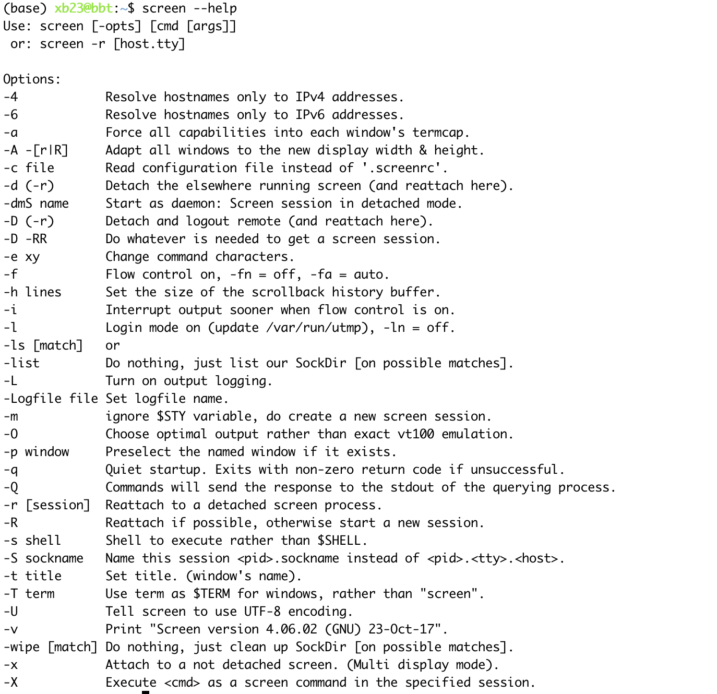
2. 如何使用Conda

Slide 9
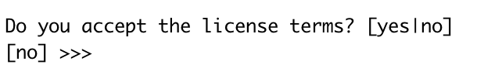
2. 如何使用Conda
服务器上有下载好的Conda存放于： /rd1/home/public/RNA-Seq/software/Miniconda3-latest-Linux-x86_64.sh
cp /rd1/home/public/RNA-Seq/software/Miniconda3-latest-Linux-x86_64.sh ~/
cd
bash Miniconda3-latest-Linux-x86_64.sh
一直按回车键，直到出现：
输入yes再回车
Commands — conda 24.3.0 documentation

Slide 10
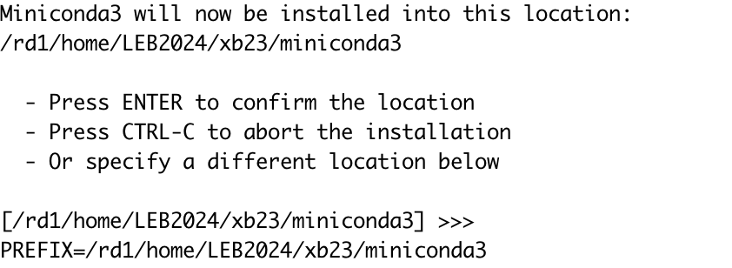
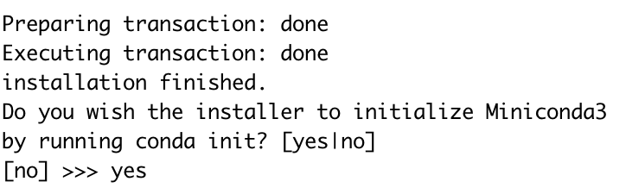
2. 如何使用Conda

Slide 11
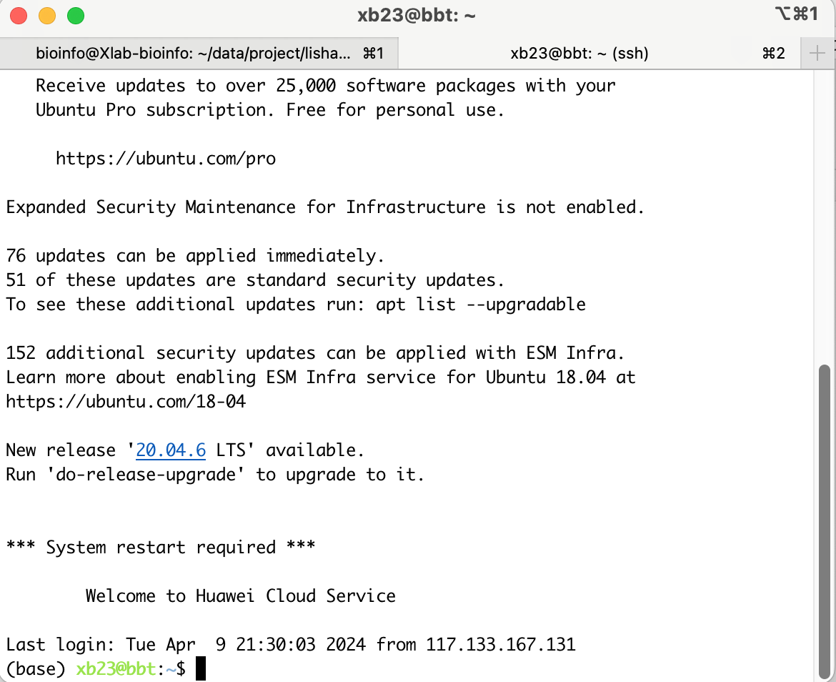
2. 如何使用Conda
注意！ 重新登陆服务器后左下角会出现base则表示安装完成

Slide 12
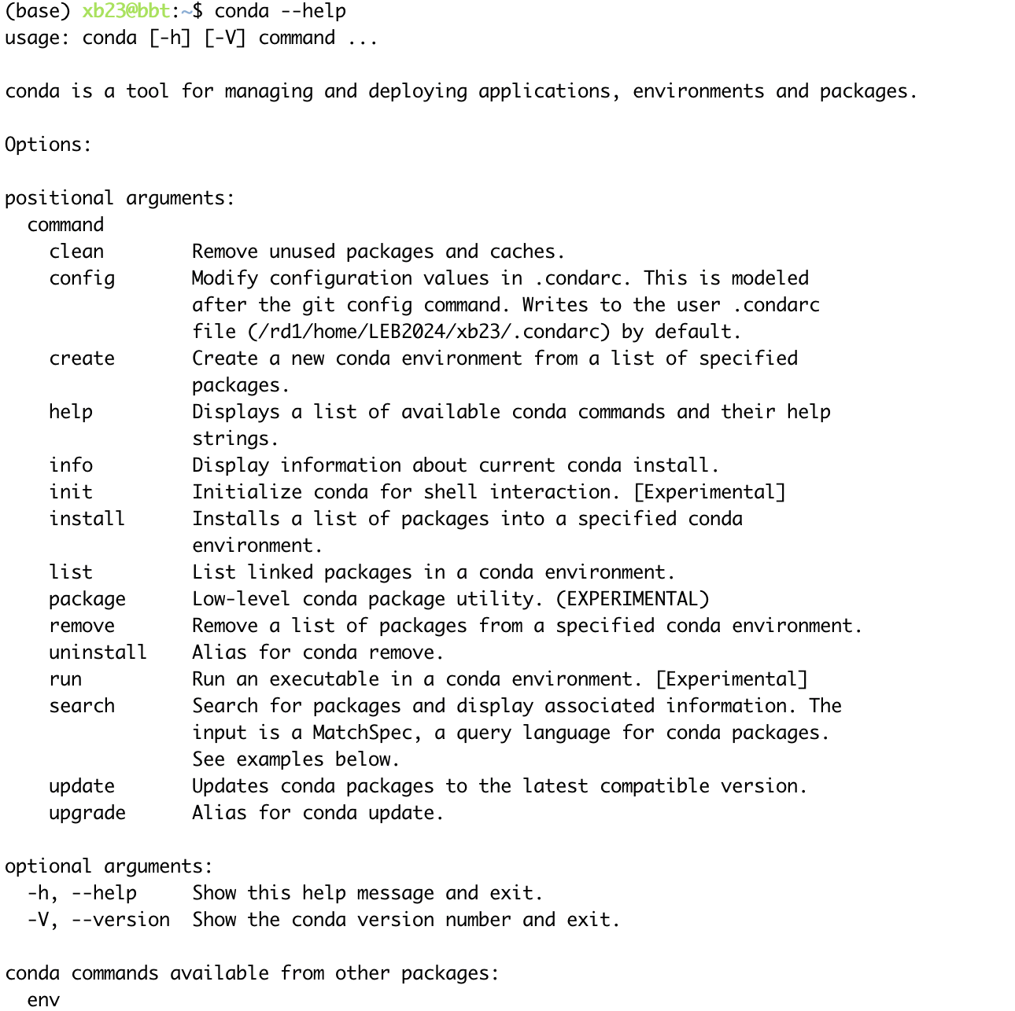
2. 如何使用Conda

Slide 13
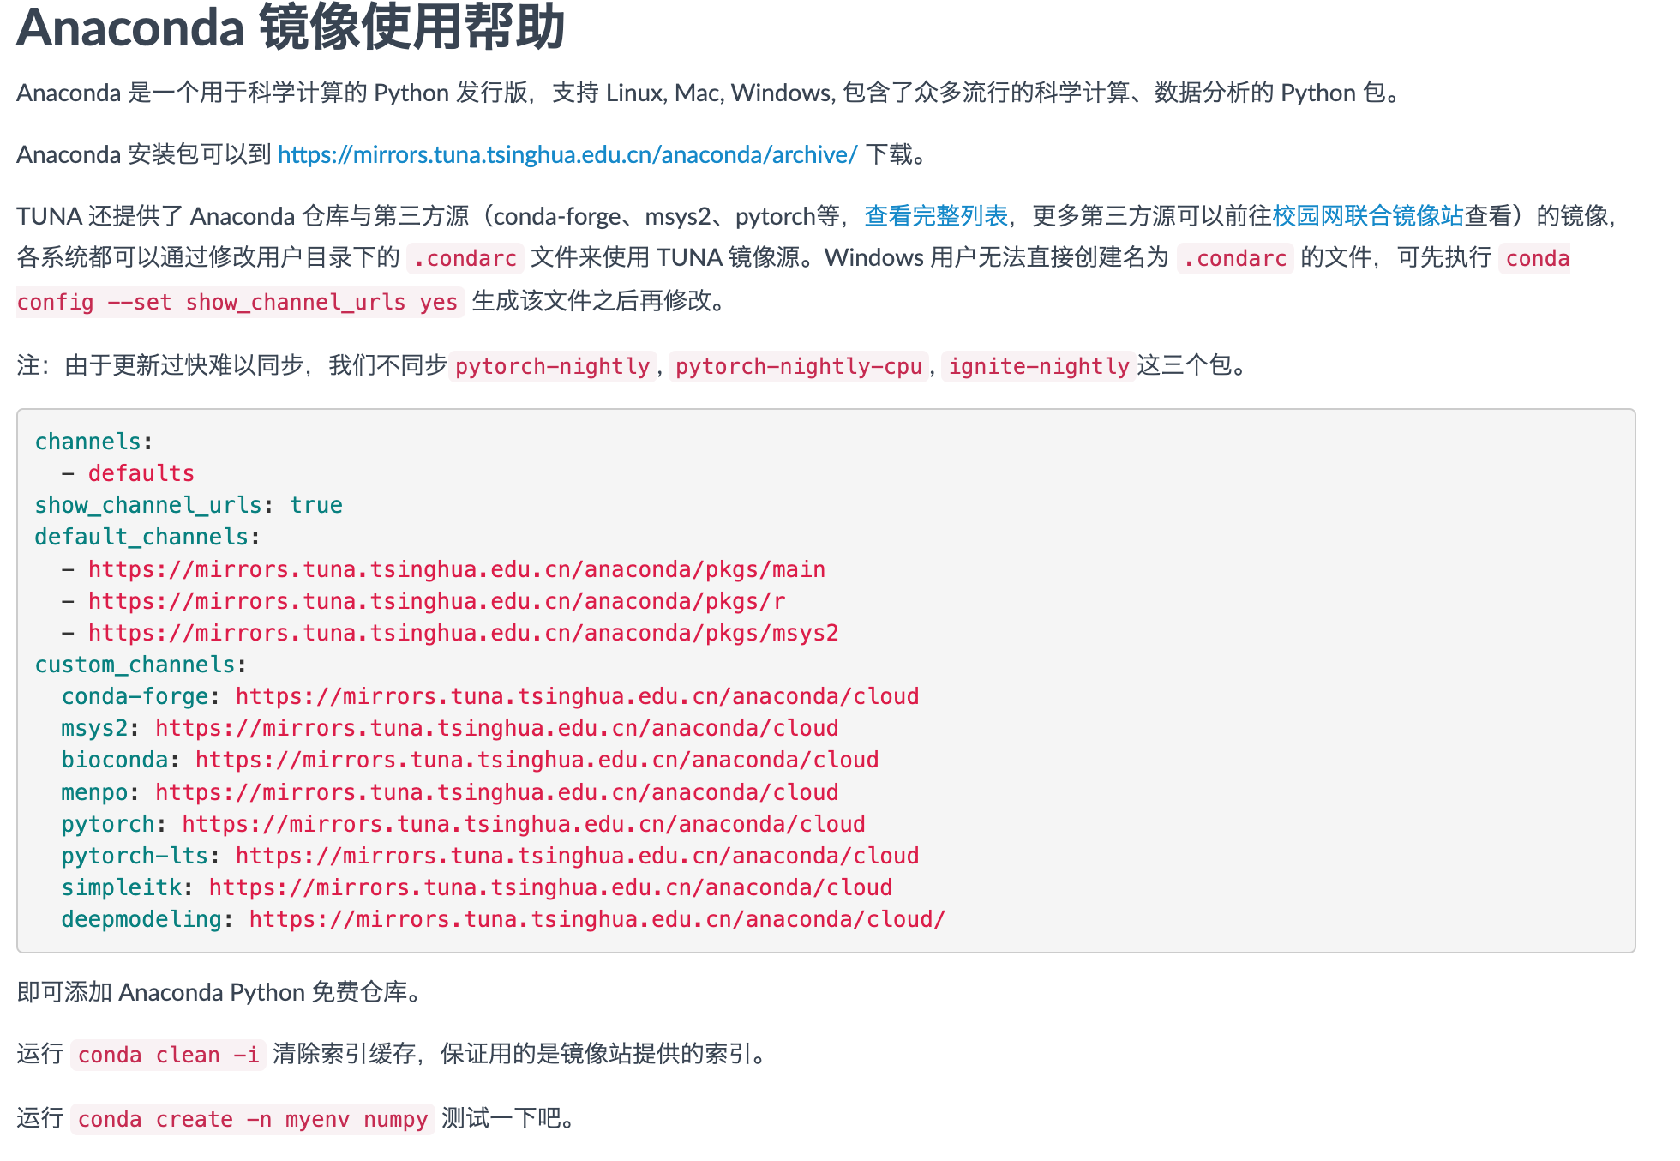
2. 如何使用Conda
anaconda | 镜像站使用帮助 | 清华大学开源软件镜像站 | Tsinghua Open Source Mirror

Slide 14
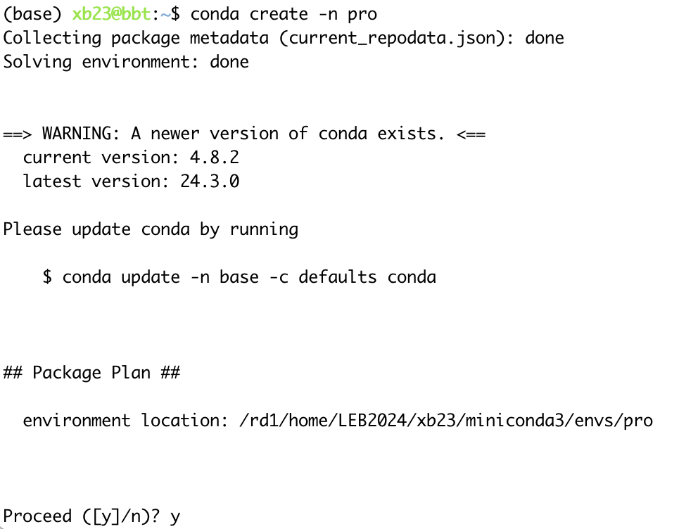
2. 如何使用Conda
为了更好管理工具，新建一个名为pro的独立环境

Slide 15
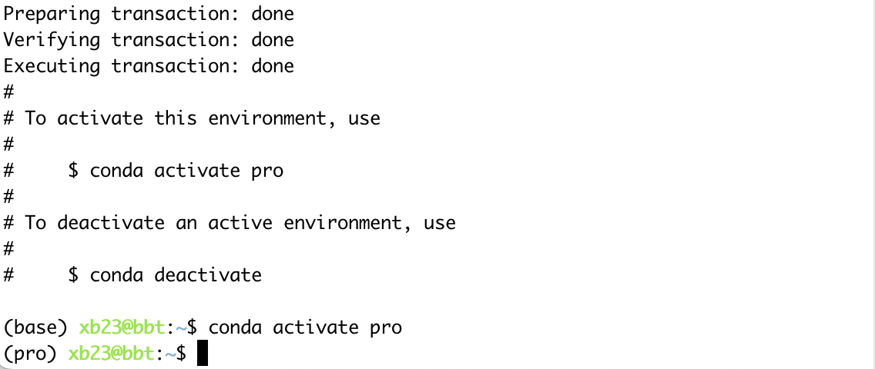
2. 如何使用Conda
激活新的环境

Slide 16
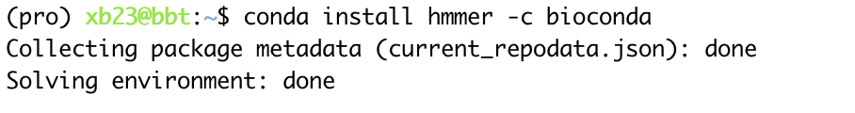
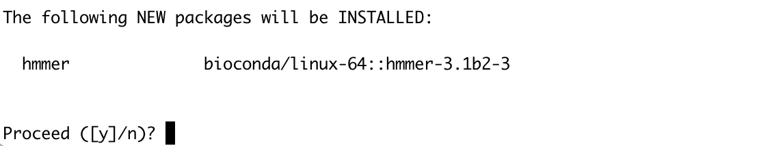
2. 如何使用Conda
安装hmmer工具包
搜索需要安装的包是否在conda中存在:: Anaconda.org

Slide 17
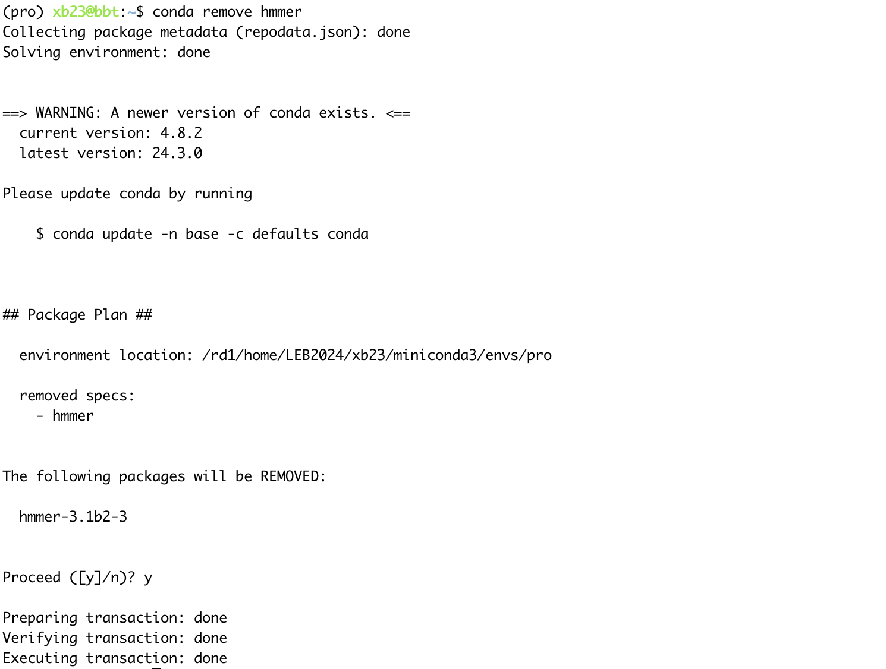
2. 如何使用Conda
conda remove命令用来删除已经安装的工具

Slide 18
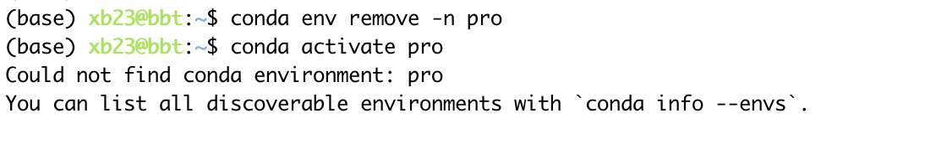
2. 如何使用Conda
通过conda env remove删除名为pro的环境
注意：删除环境后，在该环境中安装的工具包也会被删除
删除后则无法激活

Slide 19
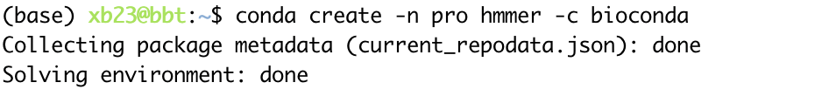
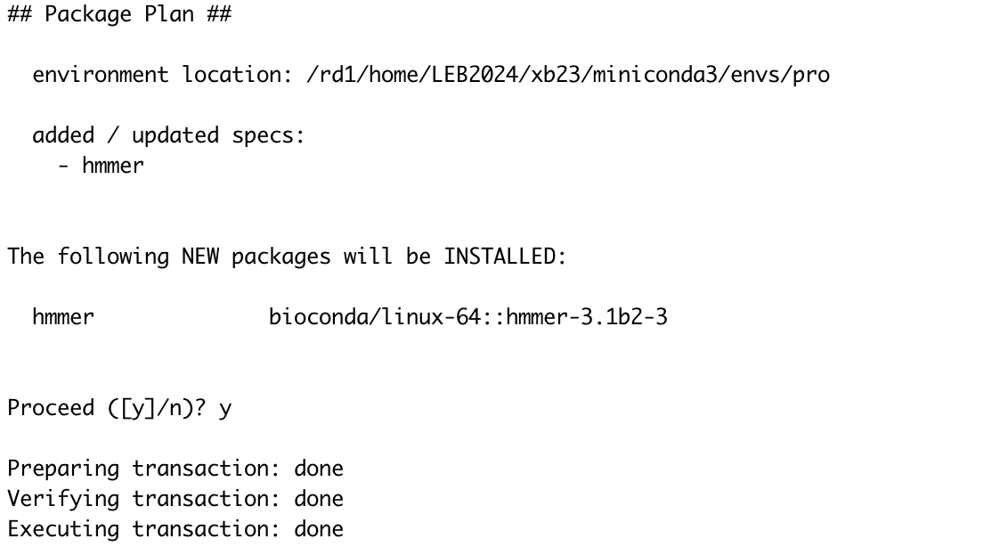
2. 如何使用Conda
可以在创建环境的同时，把需要安装的包名写于后方
同时实现创建环境与工具包安装

Slide 20
2. 如何使用Conda
可以在创建环境的同时，把需要安装的包名写于后方
同时实现创建环境与工具包安装

Slide 21
2. 如何使用Conda
可以在创建环境的同时，把需要安装的包名写于后方
同时实现创建环境与工具包安装

Slide 22
3. Conda Q.A.
Q:在conda中总是无法安装最新版本的包
A:可能是conda版本太低，需要升级conda版本
Q:conda升级失败，或者conda中其他包升级失败，无法升级到最新版本
A:conda默认是不会升级python的，如果你的包依赖于python则需要手动先进行conda install python==3.11来升级python后再升级其他工具
Q:conda安装新工具检查环境非常缓慢
A:因为环境中已经安装工具过多，推荐使用mamba或者新建环境
Q:在安装某些工具时出现glibc版本过低问题
A:联系电脑管理员升级计算机系统，无管理员权限无法解决该问题

Slide 23
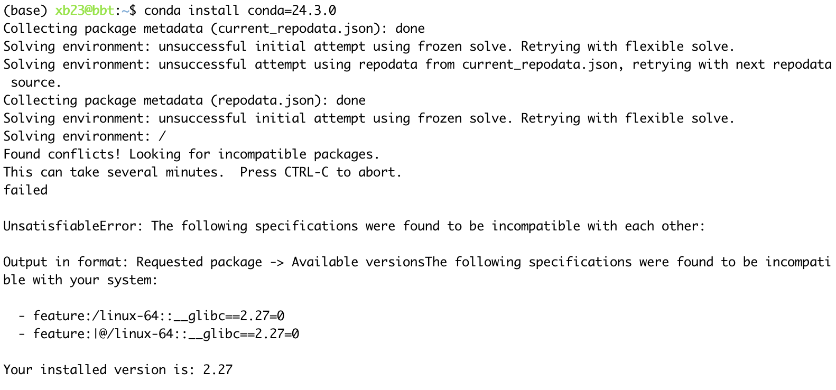

Slide 24
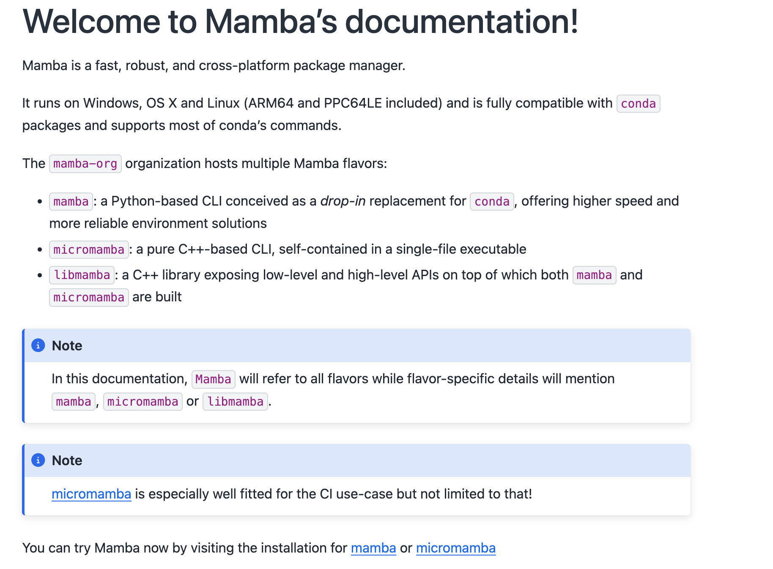
4. mamba介绍
mamba是一个C++语言实现的conda，具有完全一样的功能且速度是conda的几十倍！
Welcome to Mamba’s documentation! — documentation

Slide 25
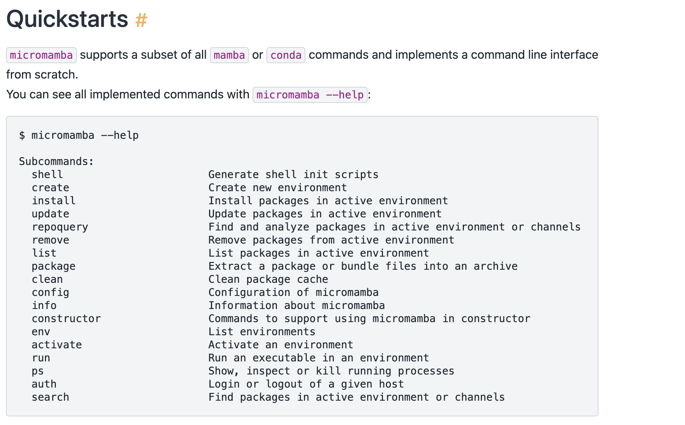
4. mamba介绍
使用方式与conda完全一样，只需要把命令中的conda改为micromamba

Slide 26
演示完毕 请多指点

